Slide 1


HOJA DE RUTA PARA FINANCIAR
OBRAS POR IMPUESTOS

Slide 2
















1
3
REPLICADO A NIVEL
INTERNACIONAL
AÑOS
Colombia implementado
Paraguay/ Centroamérica en implementación
DESCENTRALIZAR
OBRAS POR
IMPUESTOS
LA INVERSIÓN PÚBLICA
75%
INVENTO
PERUANO
DEL MONTO ES EJECUTADO
POR GRS Y GLS
MÁS DE
S/ 5,400
16 MILLONES
DE BENEFICIADOS
MILONES DE SOLES
Notes:
Es un invento peruano, la Ley fue creada hace 13 años, ha sido replicado internacionalmente con la asistencia técnica de ProInversión, se vienen financiando proyectos por casi S/ 5400 millones en todo el Perú, principalmente de gobiernos regionales y locales.

Slide 3


PROYECTOS ADJUDICADOS EN SANEAMIENTO
441 mil peruanos beneficiados
48 obras por un monto de S/ 735 millones
Sistemas de Agua Potable, Alcantarillado y Tratamiento de las aguas residuales de la ciudad de Huarmey – MVCS – Antamina
25 Obras en Ejecución
23 Obras Concluidas
Al 02 de marzo de 2021
Fuente: ProInversión

Slide 4
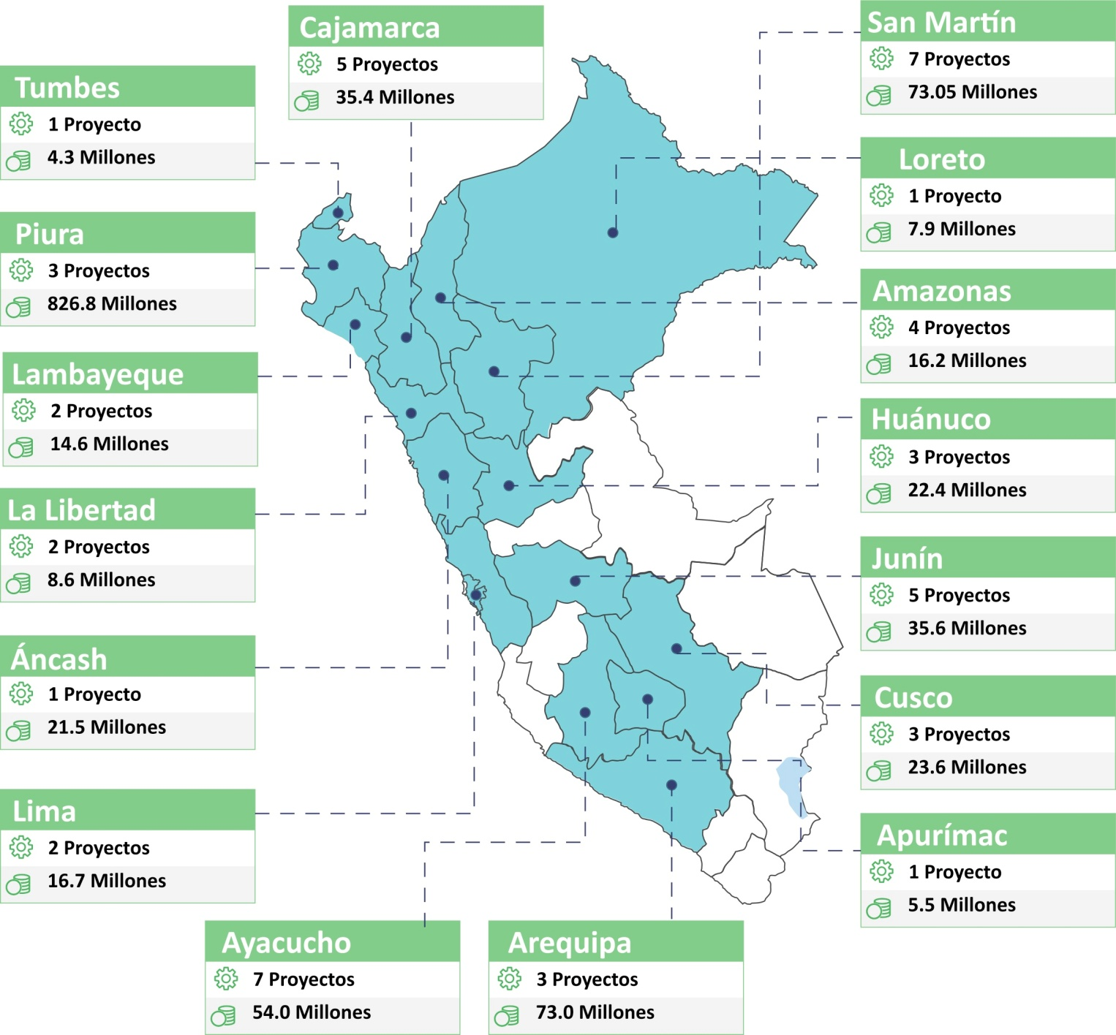
Cartera Potencial de Proyectos en el Sector
En Promoción
50
proyectos
Por un monto de S/1,450 millones, pudiendo beneficiar a más de un millón de peruanos.

Slide 5
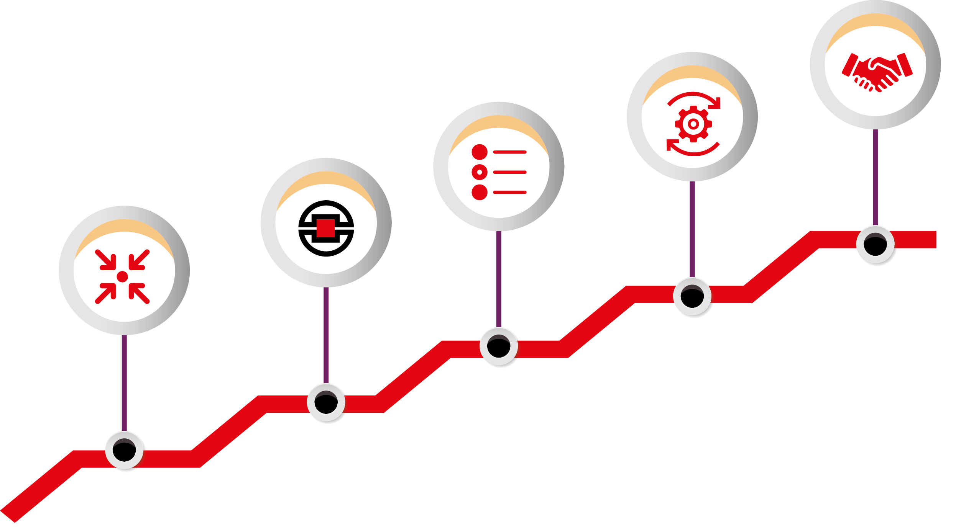
Hoja de Ruta
ADJUDICACIÓN
OXI
PREPARACIÓN PARA PROCESO OXI
* Preparación de la propuesta
* Documentación
* Presentación al
proceso
SELECCIÓN DEL PROYECTO
* Revisión de estudios
* Organización de equipo
* Validación con entidad pública
* Selección de
constructor
CONTACTAR A PROINVERSIÓN
* Cartera de Proyectos
* Topes de Inversión
* Viabilidad política
y técnica
* Revisión de lecciones
aprendidas
FOCALIZAR
* Tipo de proyecto
* Zona Geográfica
* ¿Qué quiero
lograr?
Notes:
Es clave que se responda la pregunta ¿Qué quiero lograr como empresa con OxI?, definidos mis objetivos, es muy importante focalizar la intervención OxI, escoger que tipo de proyecto y en que zona geográfica podría ubicarse.
Como siguiente paso, buscar la asesoría técnica gratuita de ProInversión es clave, somos la memoria del mecanismo, el repositorio de conocimiento técnico, legal y practico. Nuestra experiencia incluye el acompañamiento técnico a entidades publicas y privadas en los 12 años del mecanismo. Otro aspecto clave es prepararse para la ejecución del proyecto, organizar un equipo interno o externo con experiencia en la ejecución de proyectos OxI de la materia seleccionada, es importante que se conozca el estado real de los proyectos (en estudios y en campo); en este hito tambien es importante contar con un constructor de absoluta confianza y consolidar la relación con la entidad dueña del proyecto. Posteriormente, es preciso preparar toda la documentación para elevar una propuesta valida al proceso de selección y respetar lo establecido en las bases de este. Finalmente, una vez adjudicado el proyecto OxI es clave conocer y respetar las responsabilidades establecidas en el convenio de inversión y mantener una comunicación directa y constante con la entidad pública (no a través de intermediarios, proveedores), mantener el acompañamiento de ProInversión es vital.

Slide 6
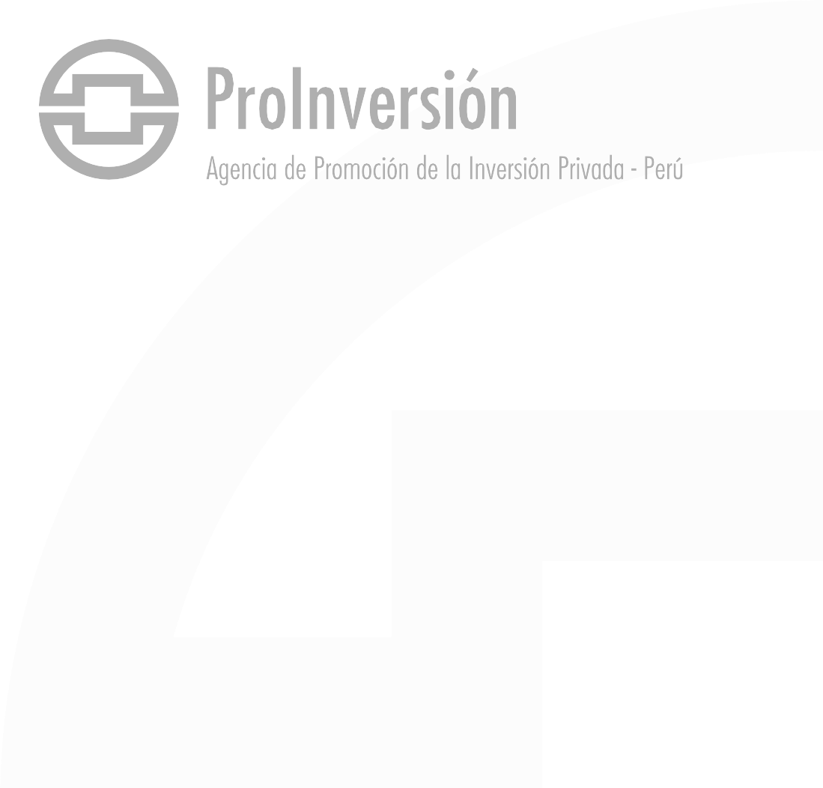
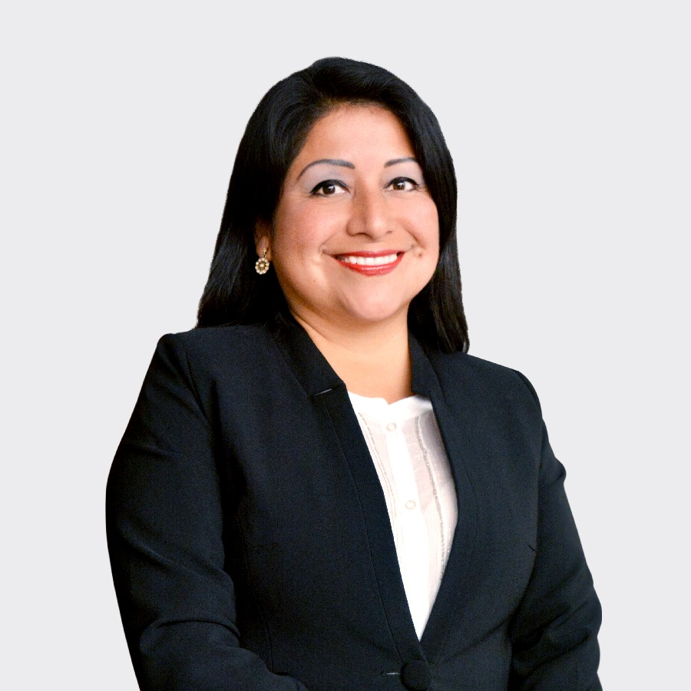

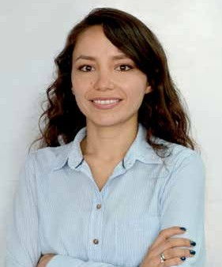




DIRECCIÓN DE
INVERSIONES DESCENTRALIZADAS
Denisse Miralles
DIRECTORA
ÁMBITO NACIONAL OXI/APP
dmiralles@proinversion.gob.pe
997 581 701
CARLA CÁMERO
CONTACTO EMPRESAS
ÁMBITO NACIONAL/CONTACTO EMPRESAS
consultor119@proinversion.gob.pe
993 682 085
KONNY SÁNCHEZ
ASESORA LEGAL/COORDINADORA
ASESORÍA TÉCNICA SALUD, SANEAMIENTO, HABILITACIÓN URBANA, EDUCACIÓN
ksanchez@proinversion.gob.pe
947 662 999
CONOCE MAS AQUÍ
Contáctanos: eventooxi@proinversion.gob.pe
Al 02 de marzo de 2021
Fuente: ProInversión
W W W . P R O I N V E R S I O N . G O B . P E

Slide 7

Síguenos:
ProInversión Perú
e. dmiralles@proinversion.gob.pe
WWW.OBRASPORIMPUESTOS.PE
WWW.PROINVERSION.GOB.PE

